Slide 1


WELCOME ☺
2022
Ranger Math Spensasoo

Slide 2

Bagaimana kabar kalian hari ini?
Semoga sehat, semangat dan selalu ceria ☺

Slide 3
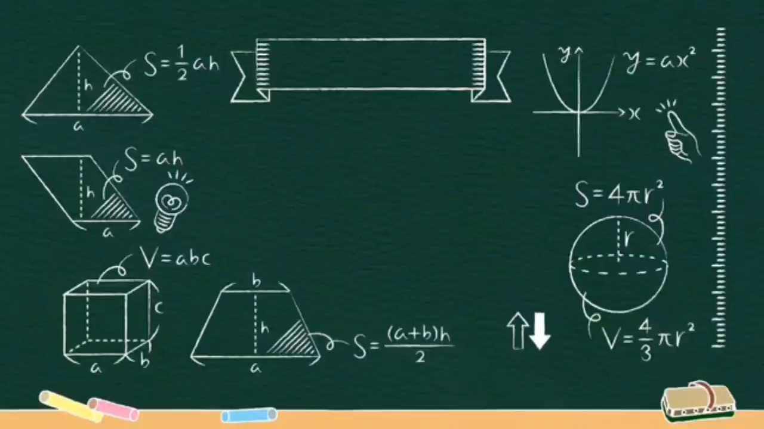



Tata Tertib Pembelajaran
Mengisi absen kehadiran di link yang sudah dibagikan
Tugas akan dikirim di Google Classrom dengan pengumpulan maksimal pukul 18.00 WIB
Aplikasi yang digunakan dalam pembelajaran :

Slide 4
Tugas 1
Buatlah video perkenalan dengan kreasi seunik mungkin dengan menyebutkan :
Nama lengkap dan nama panggilan
Alamat
Hobi
Cita – cita
Mata pelajaran yang disukai
Tugas video memakai seragam dan dikirim ke WA Grup Matematika ☺

Slide 5

Materi 1
PERSAMAAN LINIER SATU VARIABEL

Slide 6
Pengertian Persamaan
Pertanyaan pengantar :
1. Aku sebuah bilangan , jika dikurangi 6 hasilnya sama dengan 7. Berapakah aku?
2. Jika saya dikali 2 hasilnya adalah 16. Tentukanlah saya!
Aku di kali 9 , lalu hasilnya ditambah 5 akan didapat hasil akhir sama dengan 41. Tentukanlah aku!
Jawaban :
13
8
4
Sebab 13 – 6 = 7
Sebab 2 x 8 = 16
Sebab 9 x 4 + 5 = 41

Slide 7
Pembahasan
Misalkan yang menyebut diri “aku” adalah si a , maka didapat : a – 6 = 7
Jika yang menyebut dirinya “saya” dimisalkan si X , maka diperoleh : 2 x X = 16 atau 2X = 16
Misalkan “aku” pada No. 3 adalah y , maka didapat :
(9 x y) + 5 = 41 atau 9y + 5 = 41
Kalimat matematika :
1. a – 6 = 7
2. 2X = 16
3. 9y + 5 = 41
Masing-masing disebut :
Persamaan Linier Satu Variabel
Catatan : Variabel = Perubah

Slide 8
Pertanyaan :
Harga 5 pensil dan 2 buku = Rp 4000
Buatlah kalimat matematikanya!
Jawab :
Misalkan : harga 1 pensil = Rp X , maka 5 pensil = Rp 5X
harga 1 buku = Rp y , maka 2 buku = Rp 2y
Jadi kalimat matematika untuk hal di atas adalah :
5x + 2y = 4000
Kalimat tersebut adalah Persamaan Linier Dua Variabel.
Catatan :
Setiap Persamaan disebut juga kalimat terbuka , yaitu kalimat yang belum dapat dinilai benar atau salah.

Slide 9
Unsur-unsur pada Persamaan Linier
Pada : 9y + 5 = 41
41 adalah Ruas Kanan
9y + 5 adalah Ruas Kiri
9 adalah Koifisien y
5 adalah Konstanta
y adalah Variabel
Jadi pada 9y + 5 = 41 ada 1 variabel , yaitu y , ruas kiri dan ruas kanan dihubungkan dengan “=“ maka kalimat itu disebut Persamaan Linier Satu Variabel (PLSV)

Slide 10
Menyelesaikan PLSV
Aku di kali 9 , lalu hasilnya ditambah 5 akan didapat hasil akhir sama dengan 41. Tentukanlah aku!
Jawabannya adalah : 4
Perhatikan Penyelesaian berikut :
Dengan memisalkan bilangan yang ditanya itu sebagai y
maka didapat kalimat matematika : 9y + 5 = 41
9y + 5 = 41
Konstanta = 5 dan Lawannya = -5
9y + 5 + (-5) = 41 + (-5)
Ruas kiri dan ruas kanan
Sama-sama di tambah -5
1
9
9y = 36
Koifisien y = 9 dan kebalikannya =
1
9
1
9
1
9
x 9y = x 36
Ruas kiri dan kanan Sama-sama dikali
1y = y = 4

Slide 11
Contoh 1 :
Tentukanlah Himpunan Penyelesaian (HP) dari :
a. y – 6 = 9 b. 3x + 2 = 26 – x
Jawab :
a. y – 6 = 9
y – 6 + 6 = 9 + 6
y = 15
Penyelesaian y = 15
HP = { 15 }
b. 3x + 2 = 26 – x
3x + 2 – 2 = 26 – x – 2
3x = 24 – x
3x + x = 24 – x + x
4x = 24
1
4
1
4
.4x = .24
x = 6
Jadi Hp = { 6 }

Slide 12
Contoh 2 :
Suatu bilangan dikali 8 , lalu kepada hasilnya ditambah 24, kemudian hasilnya dibagi lagi dengan 4. Jika hasil akhir = 76 , tentukanlah bilangan tersebut!
Penyelesaian :
Misalkan bilangan itu = y , maka :
((8 x y) + 24) : 4 = 76
(8y + 24) : 4 = 76
2y + 6 = 76
2y + 6 – 6 = 76 – 6
2y = 70
y = 35
Jadi bilangan itu = y = 35
atau dengan cara berikut :
y
x 8
…..
+ 24
…..
: 4
76
: 8
- 24
304
x 4
76
35
280

Slide 13
Contoh 3 :
Lihat gambar persegipanjang ABCD dibawah ini!
Diketahui AB = x + 2 dan BC = x
Jika kelilingnya = 32 cm , tentukanlah luas persegi
panjang tersebut.
D
C
x
A
x + 2
B

Slide 14
Jawab :
Rumus : Keliling persegi panjang = 2 x p + 2 x l
Diketahui : Keliling persegi panjang = 32 cm
Maka : 2 x p + 2 x l = 32
AB = panjang = p = x + 2
BC = Lebar = l = x
2 x (x + 2) + 2 x x = 32
2x + 4 + 2x = 32
Jadi x = 7
4x + 4 = 32
p = x + 2 = 7 + 2 = 9
Panjang = p = 9 cm
Lebar = l = 7 cm
4x = 32 – 4
4x = 28
x = 7
Maka :
Luas ABCD = 9 cm x 7 cm = 63 cm²

Slide 15
Permainan Matematika
Saya tuliskan satu bilangan , (i) bilangan itu dikali 2 ,
(ii) setelah dikali 2 kepada hasilnya ditambahkan bilangan
yang saya tuliskan itu , (iii) kemudian hasil (ii) dibagi lagi
dengan bilangan pertama tersebut , (iv) kepada hasil (iii)
ditambah lagi 5 , dan (v) kepada hasil (iv) itu dikali 7.
Berapakah hasil yang terakhir?

Slide 16

Thank You ☺
MATHEMATICS CAN’T STOP US

